Slide 1
اللغه الفارسيه للمرحله الاولى
جامعة كربلاء
كلية العلوم السياحية
قسم ادارة المؤسسات الفندقية

Slide 2
جامعة كربلاء
كلية العلوم السياحية
قسم ادارة المؤسسات الفندقية
الدرس الرابع عشر

Slide 3
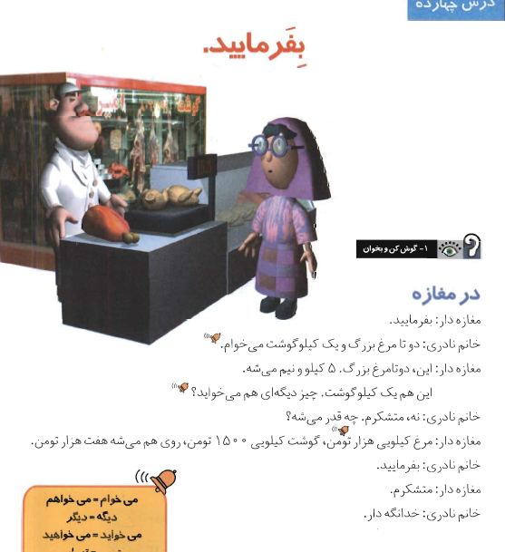
في المحل
تفضلوا

Slide 4
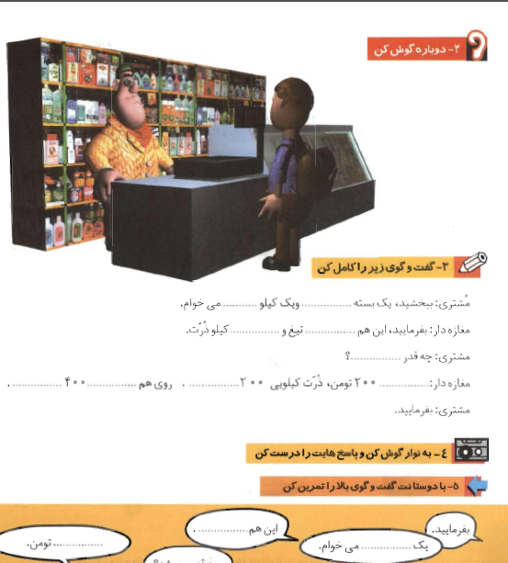
في السوبر ماركت
تفضلوا

Slide 5
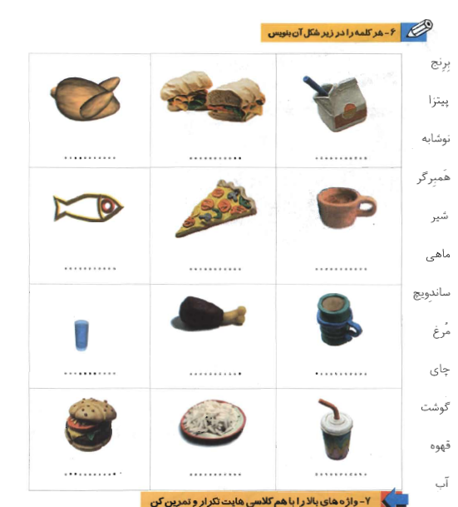
كلمات و فراغات
تفضلوا

Slide 6
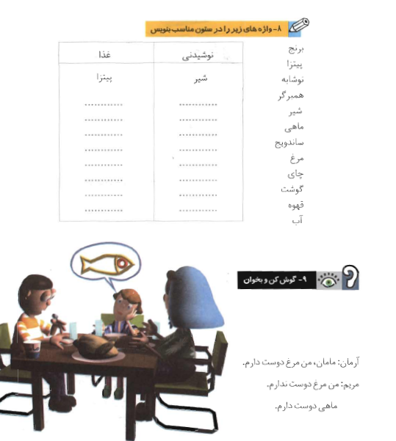
اكلات و مشروبات
تفضلوا

Slide 7
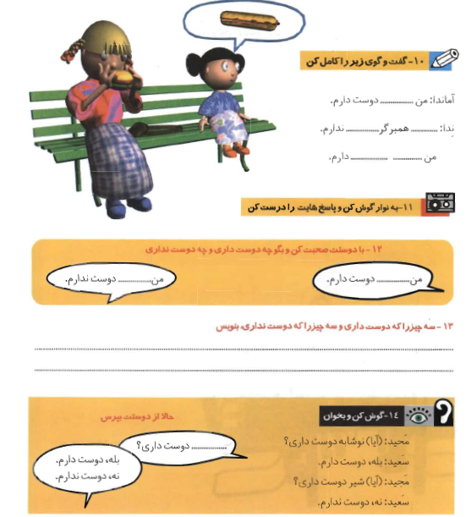
تقوية ... ماذا تحب ان تاكل .. ان تشرب
تفضلوا

Slide 8
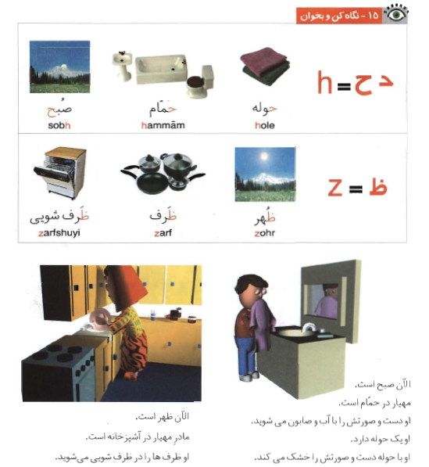
قاموس الدرس الحالي ... وقت الصبح ... وقت الظهر
تفضلوا

